Slide 1
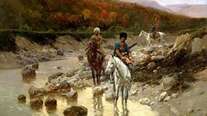
“Материальная культура казачества”

Slide 2
Цели : - познакомить учащихся с материальной культурой казачества, с особенностями устройства казачьего жилища и его убранства на примере экспонатов школьной музейной комнаты.
- продолжать работу по развитию у учащихся навыков
понимания лексики кубанского говора, диалектных слов,
связанных с материальной культурой казачества, внутренним
убранством казачьего жилища;
- воспитывать у учащихся чувство ответственности за сохранение культурно-исторического наследия своей малой родины - Кубани, интерес к культуре и быту казачества.
Задачи: - воспитывать бережное отношение к культуре своего народа;
- развивать эмоциональное восприятие красоты, национальное своеобразие традиций донского казачества;

Slide 3
Кубань, в силу особенностей своего исторического развития, является уникальным регионом, где на протяжении двух веков взаимодействовали, взаимопроникали и формировались в одно целое элементы культур южнорусских, восточно-украинских и других местных народов.

Slide 4
Казачьи поселения и жилища.
В первые годы освоения, казаки заселили Правобережье Кубани. Они сказывались с традициями: в языке, обычаях, одежде, особенностях жилища, во внешнем виде населённых пунктов. Западную часть Кубани заселяли выходцы с Дона. Здесь доминировала южнорусская культура.

Slide 5
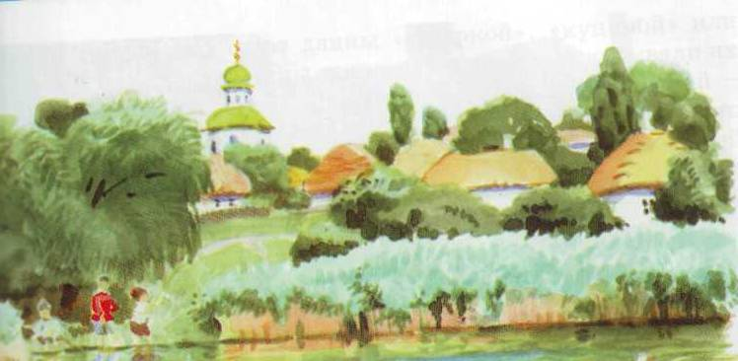
Большая часть современных казачьих поселений Кубани возникла в конце XVIII и в течение XIX вв. при освоении новых земель. Черноморские станицы (северная и северо- -западная часть края) заселялись в основном украинским населением, а линейные станицы (восток и юго-восток края) - русским населением. Черноморские казаки располагали свои курени вблизи степных речек, которые застраивались прямыми и широкими улицами с центральной площадью и церковью посредине. Селения окружались рвом и земляным валом. Линейные станицы не отличались строгой планировкой.

Slide 6
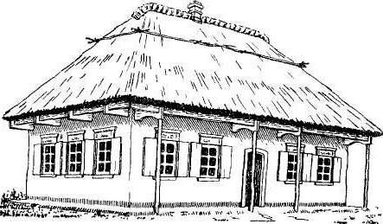
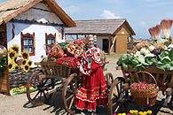
В станицах строились хаты в украинской или южнорусской традиции. Они были глинобитными или саманными, крыши - четырехскатные под камышом или соломой. В линейных станицах жилища чаще всего - деревянные. Почти в каждой хате или избе имелись русская печь и "красный" угол с иконой под рушником. На стенах висели фотографии - традиционные реликвии казачьих семей с сюжетами: проводы и служба в армии, свадьбы, праздники.

Slide 7
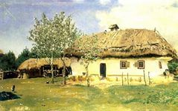
Саманные хаты
Строились на фундаменте из саманных блоков или сырцового кирпича, изготовленного из глины с примесью соломы. Саманную хату тоже обмазывали глиной снаружи и изнутри, но не таким толстым слоем. После просыхания белили.

Slide 8
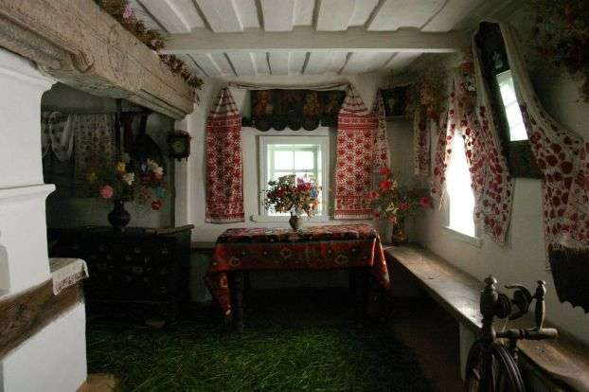
Декоративно-прикладное искусство.
В 19 веке на Кубани были широко распространены ткачество, вязание кружев, вышивка. Почти все жители кубанских станиц и селений занимались ДПИ. Изготовляли главным образам конопляный холст (посконь), из которого шили рубахи, бытовую, не фирменную одежду.

Slide 9
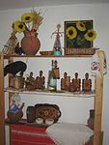
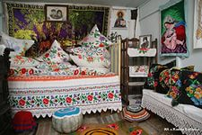
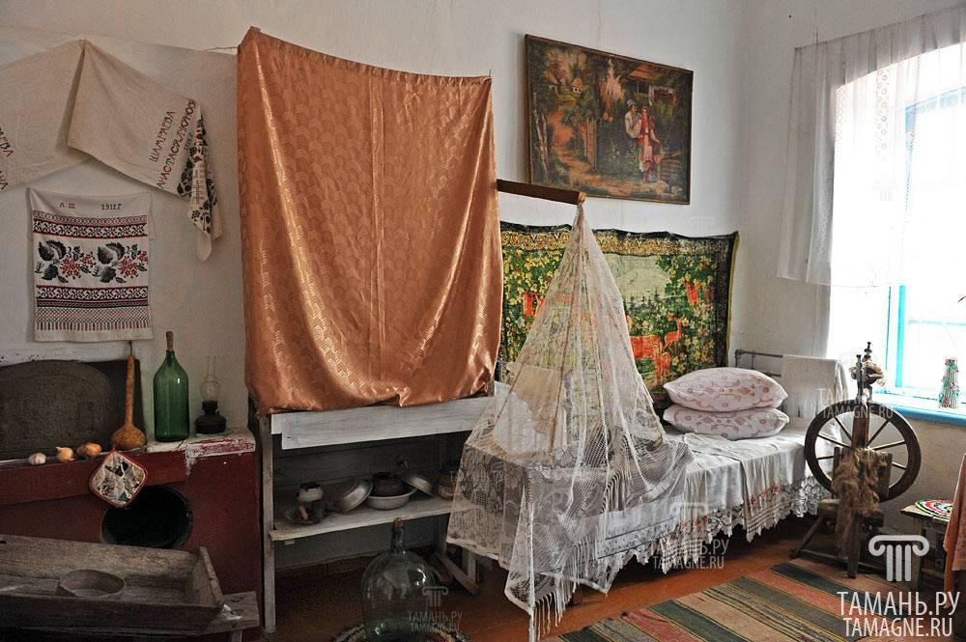
Декоративно-прикладное искусство.

Slide 10
Рушники.
Рушники- традиционные элементы убранства кубанского жилища. Ими украшали иконы, зеркала, деревянные рамы, семейные фотографии. Рушники декорировали по краям кружевами, искусной вышивкой, изображавшие растения, птиц, геометрические фигуры, цветы. Вышивками и кружевами украшали также скатерти, подзоры для кровати, прошвы и наволочки. К этому занятию приучали девочек с 7-9 лет. К совершеннолетию они успевали приготовить для себя приданное.

Slide 11
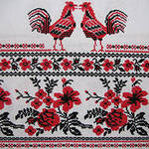
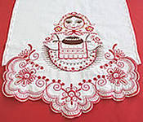
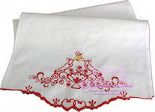
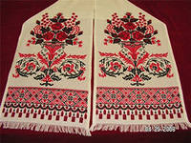
Рушники.

Slide 12
Гончарное производство.
Глиняная посуда широко использовалась в хозяйстве. Это махотки, глэчики для молока, большие макитры для приготовления и хранения хлеба, миски, кувшины для вина.

Slide 13
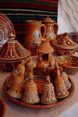
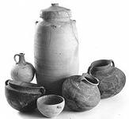
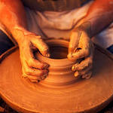
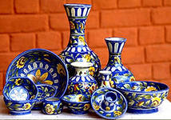
Гончарное производство.

Slide 14
Художественная роспись.
Художественная роспись была распространена во многих станицах Кубани. Расписывали печь в хате, её красили в голубой или жёлтый цвет и разрисовывали узорами в виде различных цветов и листиков. Дли изготовления материала использовали: отвар коры ольхи, мелко тёртый кирпич, синьку, коровий помёт.

Slide 15
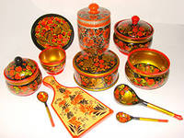
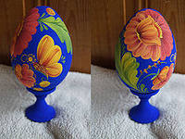
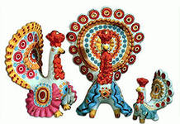
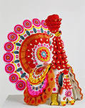
Художественная роспись.

Slide 16
Ковань.
Ковань была распространённым видом художёственного ремесла на Кубани. Кубанские кузницы создали самобытный орнамент из металлических кружев .

Slide 17
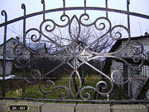
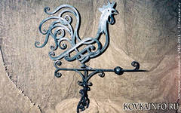
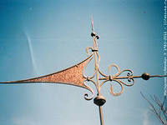
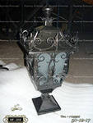
Ковань.

Slide 18
Одежда казаков и казачек.
Казачья одежда различалась типами костюмов казаков, сложившимися у запорожцев и в Донском войске. Сначала Черноморцы носили синие шаровары, синий кунтуш (верхняя куртка), под который надевался кафтан красного цвета. В 1810г. была утверждена единая форма черноморцев - шаровары и куртка из синего сукна. Линейные казаки носили одежду черкесского образца. К середине XIX в. казачья форма черноморцев и линейцев была унифицирована и утвердилась единая форма: черкеска из черного сукна, темные шаровары, бешмет, башлык, зимой - бурка, папаха, сапоги или ноговицы. Во второй половине XIX - начале XX вв. стало обычным ношение мундира.
Женская одежда различалась у казачек, согласно существовавшим традициям, по месту их происхождения. Основой женского костюма была рубаха. Костюм состоял из юбки и кофты - "кохточки".

Slide 19
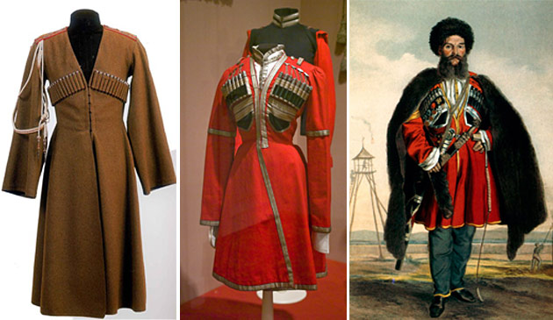
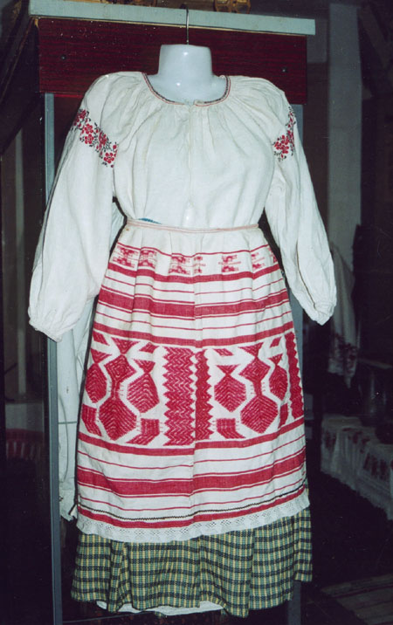
Одежда казаков и казачек .

Slide 20
Традиционная казачья кухня.
Основой питания казачьей семьи был хлеб. Продукты животноводства, овощеводства, рыболовства, играли существенную роль. Широко были распространены бахчевые культуры: тыква, арбуз, дыня. На Кубани ели больше мяса, чем в других регионах России. Так же был любимые: кубанский борщ, вареники с картошкой и др.

Slide 21
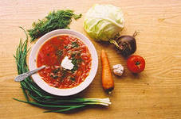
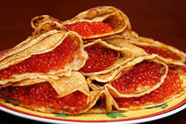
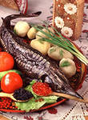
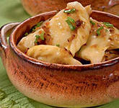
Традиционная казачья кухня.

